Slide 1
第三单元
分子空间结构与物质性质

Slide 2
复习目标
1.能运用相关的理论来解释或预测简单分子的空间结构，能根据分子的
空间结构、分子极性、手性预测物质的性质。
2.认识简单配合物的组成和成键特征。

Slide 3
考点一
考点二
真题演练
明确考向
课时精练
分子的空间结构
分子的空间结构与分子的极性
内容索引

Slide 4
<
>
分子的空间结构

Slide 5
归纳整合
夯实必备知识
1.价层电子对互斥模型
(1)理论要点
①价层电子对在空间上彼此相距最远时，排斥力最小，体系的能量最低。
②孤电子对的排斥力较大，孤电子对越多，排斥力越强，键角越小。

Slide 6
(2)用价层电子对互斥模型推测分子的空间结构的关键是判断分子中的中心原子上的价层电子对数。
其中：a是中心原子的价电子数(阳离子要减去电荷数、阴离子要加上电荷数)，b是与中心原子结合的原子最多能接受的电子数，x是与中心原子结合的原子数。

Slide 7
2.杂化轨道理论
(1)理论要点：中心原子上若干不同类型(主要是s、p轨道)、能量相近的原子轨道混合起来，重新组合成同等数目、能量完全相同的新轨道。
1个s轨道
1个p轨道
180°
直线形
1个s轨道
2个p轨道
120°
平面三角形
1个s轨道
3个p轨道
109°28′
四面体形

Slide 8
(3)中心原子的杂化轨道数和杂化类型判断
杂化轨道用来形成σ键和容纳孤电子对，所以有关系式：
杂化轨道的数目＝中心原子上的孤电子对数＋中心原子的σ键电子对数(与中心原子直接相连的原子个数)＝中心原子的价层电子对数

Slide 9
(4)分子(AB_{n}型)、离子( 型)的空间结构分析示例
实例 | 价层电子对数 (即杂化轨道数) | σ键电子对数 | 孤电子对数 | 中心原子的杂化轨道类型 | VSEPR模型 | 分子或离子的空间结构
BeCl₂ | 2 | 2 | 0 | sp | 直线形 | 直线形
CO₂ |  |  |  |  | ________ | _______
BF₃ | __ | __ | __ | ____ | ___________ | __________
SO₂ |  | __ | __ |  |  | _____
CH₄ | __ | __ | __ | ____ | _________ | __________
NH₃ |  | __ | __ |  |  | _________
H₂O |  | __ | __ |  |  | _____
直线形
直线形
3
0
平面三角形
3
sp²
平面三角形
2
1
V形
4
0
正四面体形
4
3
1
sp³
四面体形
三角锥形
2
2
V形

Slide 10
实例 | 价层电子对数 (即杂化轨道数) | σ键电子对数 | 孤电子对数 | 中心原子的杂化轨道类型 | VSEPR模型 | 分子或离子的空间结构
 | __ | __ | __ | ____ | ___________ | ___________
 | __ | __ | __ | ____ | _________ | ___________
3
3
0
sp²
平面三角形
平面三角形
4
4
0
sp³
四面体形
正四面体形

Slide 11
3.等电子原理
(1)含义：具有相同价电子数和相同原子数的分子或离子具有相同的结构特征。
(2)特点：等电子体具有相同的空间结构和相同的化学键类型等结构特征及相近的性质。
(3)确定等电子体的方法
同主族元素代换或同周期相邻元素替换，交换过程中注意电荷变化。

Slide 12
1.价层电子对互斥模型中，π键电子对数不计入中心原子的价层电子对数( )
2.分子中的中心原子若通过sp³杂化轨道成键，则该分子一定为正四面体结构( )
3.NH₃分子为三角锥形，N原子发生sp²杂化( )
4.只要分子的空间结构为平面三角形，中心原子均为sp²杂化( )
5.中心原子是sp杂化的，其分子空间结构不一定为直线形( )
6.杂化轨道只用于形成σ键或用于容纳未参与成键的孤电子对( )
√
×
×
√
×
√

Slide 13
专项突破
提升关键能力
一、杂化类型和分子空间结构的判断
1.(1)AsCl₃分子的空间结构为____________，其中As的杂化轨道类型为_______。
三角锥形
sp³
AsCl₃的中心原子(As原子)的价层电子对数为3＋ ×(5－1×3)＝4，所以是sp³杂化，AsCl₃分子的空间结构为三角锥形。

Slide 14
(2)CS₂分子中，C原子的杂化轨道类型是______，写出两个与CS₂具有相同空间结构和键合形式的分子或离子：______________________。
sp
CO₂、SCN－(或COS等)
CS₂分子中，C原子的价层电子对数为2，杂化轨道类型为sp。根据等电子原理，与CS₂具有相同空间结构和键合形式的分子有CO₂、COS和N₂O，离子有 、SCN－。

Slide 15
(3)乙醛中碳原子的杂化轨道类型为________。
sp³、sp²

Slide 16
(4)在硅酸盐中， 四面体[如图(a)]通过共用顶角氧离子可形成岛状、链状、层状、骨架网状四大类结构形式。图(b)为一种无限长单链结构的多硅酸根，其中Si原子的杂化轨道类型为____，Si与O的原子数之比为_____，化学式为_________________。
sp³
1∶3

Slide 17
依据图(a)可知， 的空间结构类似于甲烷分子，为正四面体形，硅原子的杂化轨道类型和甲烷分子中碳原子的杂化轨道类型相同，为sp³；图(b)是一种无限长单链结构的多硅酸根，每个结构单元中两个氧原子与另外两个结构单元顶角共用，所以每个结构单元含有1个Si原子、3个O原子，Si原子和O原子数之比为1∶3，化学式可表示为 。

Slide 18
归纳总结
判断分子中中心原子的杂化轨道类型的方法
(1)根据VSEPR模型、中心原子价层电子对数判断
如(AB_{m}型)中心原子的价层电子对数为4，中心原子的杂化轨道类型为sp³；价层电子对数为3，中心原子的杂化轨道类型为sp²；价层电子对数为2，中心原子的杂化轨道类型为sp。
(2)根据等电子原理进行判断
如CO₂是直线形分子，SCN－、 与CO₂是等电子体，所以分子的空间结构均为直线形，结构式类似，中心原子均采用sp杂化。

Slide 19
归纳总结
判断分子中中心原子的杂化轨道类型的方法
(3)根据分子或离子中有无π键及π键数目判断
没有π键的为sp³杂化，如CH₄中的C原子；含1个π键的为sp²杂化，如甲醛中的C原子以及苯环中的C原子；含2个π键的为sp杂化，如二氧化碳分子和乙炔分子中的碳原子。

Slide 20
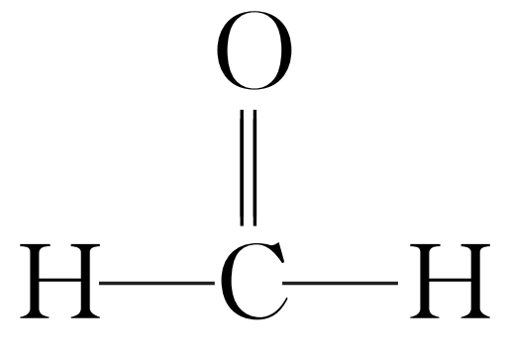
二、键角的大小比较
2.(1)比较下列分子或离子中的键角大小(填“＞”“＜”或“＝”)：
①BF₃________NCl₃，H₂O________CS₂。
②H₂O________NH₃________CH₄，SO₃________ 。
③H₂O________H₂S，NCl₃________PCl₃。
④NF₃________NCl₃，PCl₃________PBr₃。
＞
＜
＜
＜
＞
＞
＞
＜
＜
(2)在 分子中，键角∠HCO________(填“＞”“＜”或“＝”)∠HCH。理由是_____________________。
＞
π键斥力大于σ键斥力

Slide 21
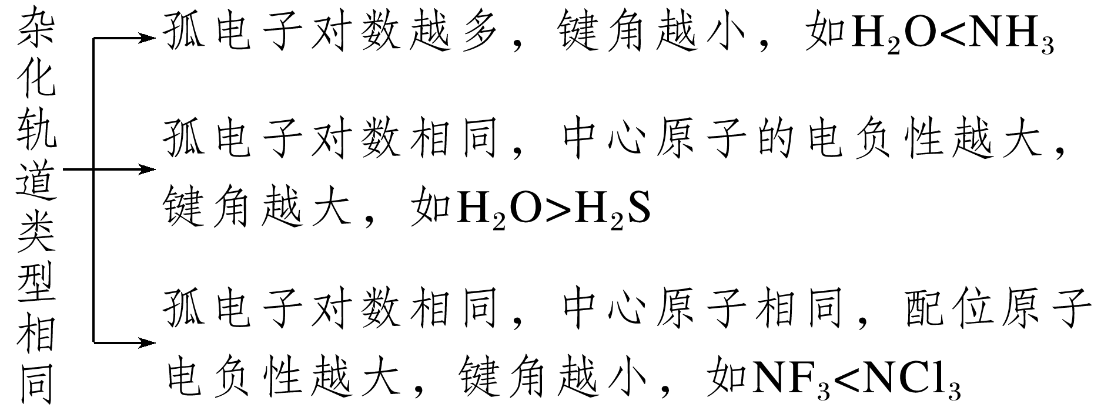
归纳总结
比较键角大小的三种思维模型
(1)杂化轨道类型不同：sp＞sp²＞sp³。
(2)
(3)在同一分子中，π键电子斥力大，键角大。
返回

Slide 22
<
>
分子的空间结构与分子的极性

Slide 23
归纳整合
夯实必备知识
1.分子的极性
类型 | 非极性分子 | 极性分子
形成原因 | 正电荷重心和负电荷重心相______的分子 | 正电荷重心和负电荷重心_________的分子
存在的共价键 | ___________________ | __________________
分子内原子排列 | _____ | ________
不相重合
重合
非极性键或极性键
非极性键或极性键
对称
不对称

Slide 24
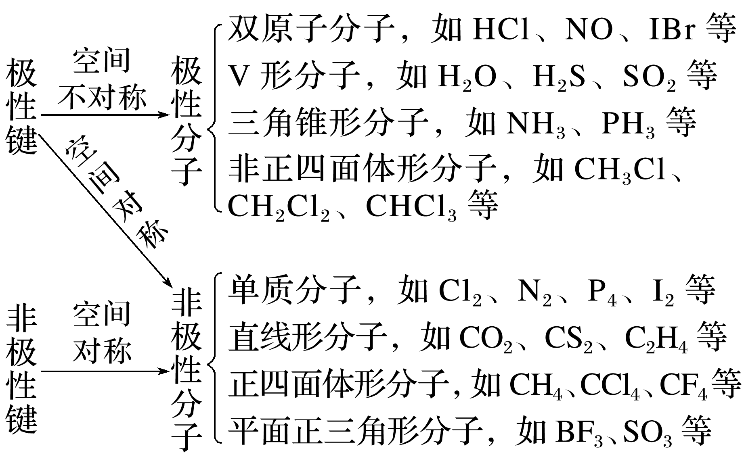
2.分子极性与化学键、分子空间结构的关系

Slide 25
3.分子的手性
如果一对分子，它们的组成和原子的排列方式完全相同，但如同左手和右手一样互为镜像(对映异构)，在三维空间里不能重叠，这对分子互称手性异构体。有手性异构体的分子叫手性分子。

Slide 26
4.分子的溶解性
(1)相似相溶规则：一般情况下，由极性分子构成的物质易溶于 溶剂，由非极性分子构成的物质易溶于 溶剂。
(2)若溶剂和溶质分子之间可以形成氢键，则溶质的溶解度 。
(3)随着溶质分子中憎水基个数的增多，溶质在水中的溶解度减小。如甲醇、乙醇和水以任意比互溶，而戊醇在水中的溶解度明显减小。
极性
非极性
增大

Slide 27
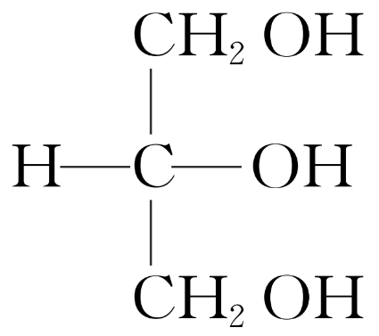
1.以极性键结合起来的分子一定是极性分子( )
2.碘化氢的沸点高于氯化氢的沸点是因为碘化氢分子间存在氢键( )
×
×
3. 为手性分子( )
×
×
4.非极性分子中，一定含有非极性共价键( )
5.卤素单质、卤素氢化物、卤素碳化物(即CX₄)的熔、沸点均随着相对分子质量的增大而增大( )
6.BCl₃与NCl₃均为三角锥形，为极性分子( )
7.H₂O比H₂S稳定是因为水分子间存在氢键( )
8.可燃冰(CH₄·8H₂O)中甲烷分子与水分子之间形成了氢键( )
×
×
×
×

Slide 28
专项突破
提升关键能力
一、分子的极性判断
1.下列各组分子中，都属于含极性键的非极性分子的是
A.CO₂、H₂S B.C₂H₄、CH₄
C.Cl₂、C₂H₂ D.NH₃、HCl
√
H₂S和NH₃、HCl都是含极性键的极性分子；Cl₂是含有非极性键的非极性分子；CO₂、CH₄是只含有极性键的非极性分子；C₂H₄和C₂H₂是含有极性键和非极性键的非极性分子。

Slide 29
2.下列分子中，属于极性分子的是__________(填序号，下同)，属于非极性分子的是___________。
①P₄ ②CO ③C₂H₂ ④BF₃ ⑤SO₂ ⑥PCl₃ ⑦SiF₄ ⑧CH₂Cl₂
②⑤⑥⑧
①③④⑦

Slide 30
归纳总结
分子极性的判断方法
(1)只含非极性键的分子一定是非极性分子。
(2)含极性键的双原子分子一定是极性分子。
(3)AB_{n}(n≥2)型分子：
①根据分子结构判断
若分子是对称的为非极性分子，否则是极性分子。
②利用孤电子对判断
若中心原子A中无孤电子对，则为非极性分子；有孤电子对，则为极性分子。

Slide 31
归纳总结
分子极性的判断方法
③利用化合价判断
中心原子A的化合价的绝对值等于该元素所在的主族序数，则为非极性分子；若不等，则为极性分子。

Slide 32
二、物质溶解性判断
3.下列化学事实中，主要用“相似相溶规则”解释的有：__________(填序号)。
①O₂、N₂难溶于水，但Cl₂能溶于水。
②戊醇在水中溶解度较小，但戊醇与己烷互溶。
③碘难溶于水，碘溶于酒精形成碘酒。
④NaCl能溶于水形成溶液，NaCl“溶”于酒精形成胶体。
⑤NH₃在水中的溶解度达到了1∶700(体积比)。
②③⑤

Slide 33
4.乙醇与甲醚互为同分异构体，乙醇能与水以任意比例互溶，而甲醚却不溶于水。试解释其原因是什么？预测乙醇与甲醚的熔 、沸点哪个高？
答案 乙醇能与水形成氢键，而甲醚不能。乙醇的熔、沸点高。
5.超临界CO₂萃取的应用范围十分广阔。在医药工业中，用于中草药有效成分的提取，热敏性生物制品药物的精制；在食品工业中，用于啤酒花、色素的提取等；在香料工业中，用于天然及合成香料的精制分离等。从结构的观点看，用超临界CO₂萃取的物质应该具有什么特点？
答案 非极性分子或弱极性分子。
返回

Slide 34
<
>
真题演练 明确考向

Slide 35
1
2
3
4
5
6
7
8
1.(2021·山东，9)关于CH₃OH、N₂H₄和(CH₃)₂NNH₂的结构与性质，下列说法错误的是
A.CH₃OH为极性分子
B.N₂H₄空间结构为平面形
C.N₂H₄的沸点高于(CH₃)₂NNH₂
D.CH₃OH和(CH₃)₂NNH₂中C、O、N杂化方式均相同
√

Slide 36
1
2
3
4
5
6
7
8
甲醇可看成是甲烷中的一个氢原子被羟基取代得到的，为四面体结构，是由极性键组成的极性分子，A正确；
N₂H₄中N原子的杂化方式为sp³，N₂H₄的空间结构不是平面形，B错误；
N₂H₄分子中连接N原子的H原子数多，存在氢键的数目多，而偏二甲肼[(CH₃)₂NNH₂]只有一端可以形成氢键，另一端的两个甲基基团比较大，影响了分子的排列，沸点比N₂H₄的低，C正确；
CH₃OH和(CH₃)₂NNH₂中C、O、N杂化方式均为sp³，D正确。

Slide 37
1
2
3
4
5
6
7
8
2.(2020·山东，7)B₃N₃H₆(无机苯)的结构与苯类似，也有大π键。下列关于B₃N₃H₆的说法错误的是
A.其熔点主要取决于所含化学键的键能
B.形成大π键的电子全部由N提供
C.分子中B和N的杂化方式相同
D.分子中所有原子共平面
√

Slide 38
1
2
3
4
5
6
7
8
无机苯属于分子晶体，其熔点与分子间作用力有关，与键能无关，A项错误；
B的最外层电子排布式为2s²2p¹，N的最外层电子排布式为2s²2p³，经过sp²轨道杂化后，N原子剩下1对孤电子对，B原子剩下1个空的p轨道，所以形成大π键的电子全部由N提供，B项正确；
B和N都是sp²杂化，键角为120°，分子中所有原子共平面，C、D项正确。

Slide 39
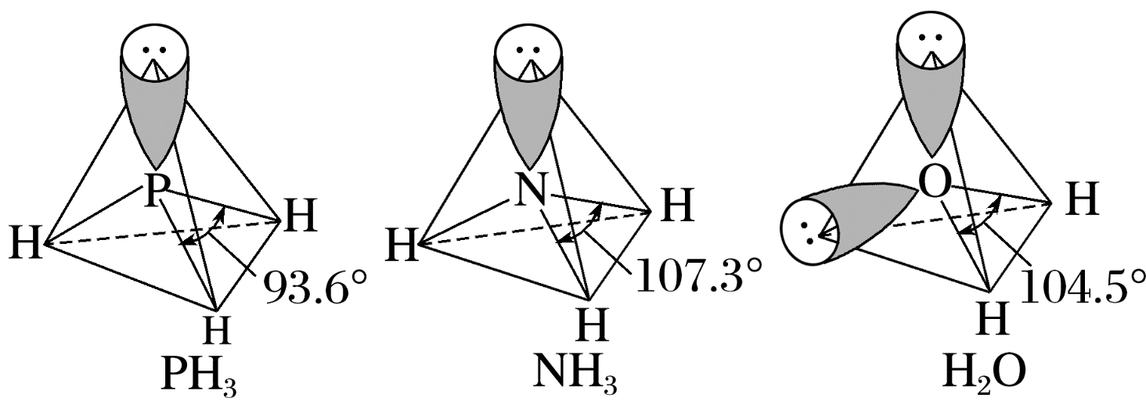
1
2
3
4
5
6
7
8
3.[2021·全国乙卷，35(3)][Cr(NH₃)₃(H₂O)₂Cl]^{2＋}中配体分子NH₃、H₂O以及分子PH₃的空间结构和相应的键角如下图所示。
PH₃中P的杂化类型是____，NH₃的沸点比PH₃的____，原因是__________________。
H₂O 的键角小于NH₃的，分析原因___________________________________________
___________________________________________。
sp³
高
NH₃存在分子间氢键
NH₃含有1对孤电子对，而H₂O含有2对孤电子对，
H₂O中的孤电子对对成键电子对的排斥作用较大

Slide 40
1
2
3
4
5
6
7
8
PH₃中P的价层电子对数为3＋1＝4，故PH₃中P的杂化类型是sp³；N原子的电负性较强，NH₃存在分子间氢键，因此NH₃的沸点比PH₃的高；H₂O的键角小于NH₃的键角，原因是NH₃含有1对孤电子对，而H₂O含有2对孤电子对，H₂O中的孤电子对对成键电子对的排斥作用较大。

Slide 41
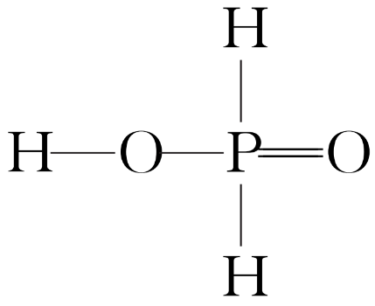
1
2
3
4
5
6
7
8
4.[2021·河北，17(4)(5)](4)已知KH₂PO₂是次磷酸的正盐，H₃PO₂的结构式为
______________，其中P采取________杂化方式。
sp³

Slide 42
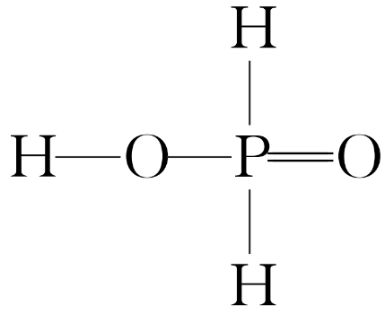
1
2
3
4
5
6
7
8
含氧酸分子中只有羟基上的H可以电离；由KH₂PO₂是次磷酸的正盐可知，H₃PO₂为一元酸，其分子中只有一个羟基，另外2个H与P成键，还有一个O与P
形成双键，故其结构式为 ，其中P共形成4个σ键、没有孤电子对，
故其价层电子对数为4，采取sp³杂化。

Slide 43
1
2
3
4
5
6
7
8
(5)与 电子总数相同的等电子体的分子式为______________。
SiF₄、SO₂F₂等
等电子体之间的原子总数和价电子总数都相同，根据前加后减、前减后加、总数不变的原则，可以找到与 电子总数相同的等电子体分子为SiF₄、SO₂F₂等。

Slide 44
1
2
3
4
5
6
7
8
5.[2020·山东，17(2)]NH₃、PH₃、AsH₃的沸点由高到低的顺序为_________________
(填化学式，下同)，还原性由强到弱的顺序为________________，键角由大到小的顺序为_________________。
NH₃、AsH₃、PH₃
AsH₃、PH₃、NH₃
NH₃、PH₃、AsH₃

Slide 45
1
2
3
4
5
6
7
8
NH₃、PH₃、AsH₃均为分子晶体，NH₃分子间形成氢键，因此沸点高于PH₃、AsH₃；AsH₃、PH₃的分子结构相似，AsH₃的相对分子质量大于PH₃，因此AsH₃的沸点高于PH₃，即三者沸点由高到低的顺序为NH₃、AsH₃、PH₃。非金属性：N＞P＞As，因此氢化物的还原性由强到弱的顺序为AsH₃、PH₃、NH₃。NH₃、PH₃、AsH₃分子中，N、P、As均形成3对共用电子对和1对孤电子对，原子半径：As＞P＞N，键长：As—H＞P—H＞N—H，因此σ键电子对之间的排斥力由强到弱的顺序为N＞P＞As，即键角由大到小的顺序为NH₃、PH₃、AsH₃。

Slide 46
1
2
3
4
5
6
7
8
6.[2021·山东，16(2)(3)](2)OF₂分子的空间结构为 ________。
V形
中心原子O的价层电子对数为 ＋2＝4，则OF₂分子的空间结构是V形。

Slide 47
1
2
3
4
5
6
7
8
(3)Xe是第五周期的稀有气体元素，与F形成的XeF₂室温下易升华。XeF₂中心原子的价层电子对数为____，下列对XeF₂中心原子杂化方式推断合理的是______(填字母)。
A.sp B.sp² C.sp³ D.sp³d
5
D
XeF₂易升华，所以是分子晶体，其中心原子的价层电子对数为2＋ ＝5，其中心原子的杂化方式应为sp³d。

Slide 48
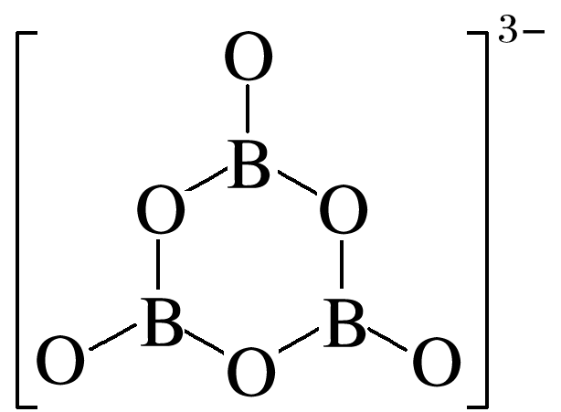
1
2
3
4
5
6
7
8
7.[2020·全国卷Ⅲ，35(2)(3)](2)氨硼烷在催化剂作用下水解释放氢气：
的结构为 。在该反应中，B原子的杂化轨道类型由___变为___。
sp³
sp²

Slide 49
1
2
3
4
5
6
7
8
NH₃BH₃中B原子形成3个B—H键和1个B—N键，B原子周围有4个成键电子对，
则B原子采取sp³杂化； 中每个B原子均形成3个B—O键，且B原子
最外层不含孤电子对，则B原子采取sp²杂化，故在该反应中，B原子的杂化轨道类型由sp³变为sp²。

Slide 50
1
2
3
4
5
6
7
8
(3)NH₃BH₃分子中，与N原子相连的H呈正电性(H^{δ＋})，与B原子相连的H呈负电性(H^{δ－})，电负性大小顺序是__________。与NH₃BH₃原子总数相等的等电子体是_________(写分子式)，其熔点比NH₃BH₃________(填“高”或“低”)，原因是在NH₃BH₃分子之间，存在_____________________作用，也称“双氢键”。
N＞H＞B
C₂H₆
低
H^{δ＋}与H^{δ－}的静电引力

Slide 51
1
2
3
4
5
6
7
8
NH₃BH₃分子中，与N原子相连的H呈正电性(H^{δ＋})，与B原子相连的H呈负电性(H^{δ－})，说明N的电负性强于H，B的电负性弱于H，故电负性：N＞H＞B。NH₃BH₃分子含8个原子，其价电子总数为14，与其互为等电子体的分子是C₂H₆。NH₃BH₃分子间存在“双氢键”，类比“氢键”的形成原理，则CH₃CH₃熔点比NH₃BH₃低的原因是在NH₃BH₃分子之间存在H^{δ＋}与H^{δ－}的静电引力。

Slide 52
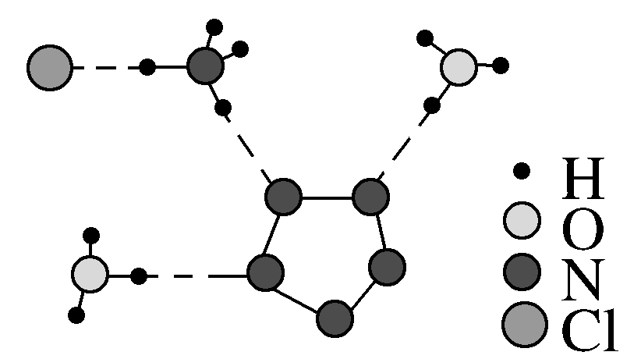
1
2
3
4
5
6
7
8
8.[2017·全国卷Ⅱ，35(3)]经X射线衍射测得化合物R的晶体结构，其局部结构如图所示。
①从结构角度分析，R中两种阳离子的相同之处为_________，不同之处为_______。
(填字母)
A.中心原子的杂化轨道类型 B.中心原子的价层电子对数
C.空间结构 D.共价键类型
ABD
C

Slide 53
1
2
3
4
5
6
7
8
②R中阴离子 中的σ键总数为________个。分子中的大π键可用符号 表示，其中m代表参与形成大π键的原子数，n代表参与形成大π键的电子数(如苯分子中的大π键可表示为 )，则 中的大π键应表示为________。
③图中虚线代表氢键，其表示式为( )N—H…Cl、_________________________、
___________________。
5
返回

Slide 54
<
>
课时精练

Slide 55
1
2
3
4
5
6
7
8
9
10
11
12
13
1.(2022·大连高三质检)下列说法正确的是
A.PCl₃分子的空间结构是三角锥形，这是因为P原子是以sp²杂化的结果
B.sp³杂化轨道是由任意的1个s轨道和3个p轨道混合形成的四个sp³杂化轨道
C.凡中心原子采取sp³杂化的分子，其VSEPR模型都是四面体形
D.AB₃型分子的空间结构必为平面三角形
√

Slide 56
1
2
3
4
5
6
7
8
9
10
11
12
13
A项，PCl₃分子的中心原子P含有3对成键电子对和1对孤电子对，为sp³杂化，空间结构为三角锥形，错误；
B项，能量相近的s轨道和p轨道形成杂化轨道，错误；
C项，凡中心原子采取sp³杂化的分子，其VSEPR模型都是四面体形，而分子的空间结构还与含有的孤电子对数有关，正确；
D项，AB₃型分子的空间结构与中心原子的孤电子对数也有关，如BF₃中B原子没有孤电子对，为平面三角形，NH₃中N原子有1个孤电子对，为三角锥形，错误。

Slide 57
1
2
3
4
5
6
7
8
9
10
11
12
13
2.下列有关描述正确的是
√

Slide 58
1
2
3
4
5
6
7
8
9
10
11
12
13

Slide 59
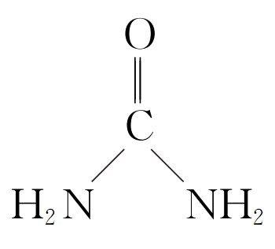
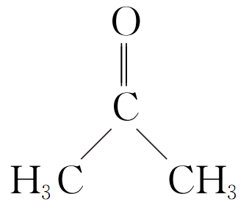
1
2
3
4
5
6
7
8
9
10
11
12
13
3.尿的主要成分是尿素，化学式为CO(NH₂)₂，结构简式可表示为 。下列有关说法正确的是
A.1 mol CO(NH₂)₂分子中含有3 mol σ键
B.CO(NH₂)₂分子中C原子、N原子的杂化轨道类型均为sp³
C.组成尿素的四种元素的第一电离能由大到小的顺序是O、N、C、H
√
D.根据结构推测，尿素可能易溶于水，熔、沸点高于丙酮( )

Slide 60
1
2
3
4
5
6
7
8
9
10
11
12
13
单键是σ键，双键中有一个σ键，所以1 mol CO(NH₂)₂分子中含有7 mol σ键，故A错误；
CO(NH₂)₂分子中C原子形成三个σ键、N原子形成三个σ键和1对孤电子对，所以C原子、N原子的杂化轨道类型分别为sp²、sp³，故B错误；
同一周期元素，其第一电离能随着原子序数的增大而呈增大趋势，但ⅡA族、ⅤA族元素的第一电离能大于其相邻元素，这四种元素的第一电离能由大到小的顺序是N、O、C、H，故C错误；
尿素分子与水分子间易形成氢键，所以尿素可能易溶于水，尿素分子间也可形成氢键，所以尿素的熔、沸点高于丙酮，故D正确。

Slide 61
1
2
3
4
5
6
7
8
9
10
11
12
13
4.下列说法正确的是
①S₈分子中S原子采用的杂化轨道类型为sp³
②C₂H₄分子中只有以s轨道与sp²杂化轨道“头碰头”方式重叠而成的σ键
③SnBr₂分子中Br—Sn—Br的键角<120°
④H₃O＋中H—O—H的键角比H₂O中H—O—H的键角大
A.①② B.③④
C.①②③ D.①③④
√

Slide 62
1
2
3
4
5
6
7
8
9
10
11
12
13
①S₈是一个环形分子，每个S与两个其他S原子相连，S原子形成两对孤电子对，两个σ键，所以S是sp³杂化，正确；
②碳碳双键中一个是σ键，还有一个是π键，错误；
③SnBr₂分子中，Sn原子的价层电子对数是 ×(4－2×1)＋2＝3，含有1对孤电子对，SnBr₂的空间结构为V形，根据价层电子对互斥模型可以判断其键角小于120°，正确；
④H₃O＋的价层电子对互斥模型为四面体形，氧原子采取sp³杂化，H₂O中O原子有两对孤电子对，H₃O＋中O原子有1对孤电子对，导致H₃O＋中H—O—H的键角比H₂O中H—O—H的键角大，正确。

Slide 63
1
2
3
4
5
6
7
8
9
10
11
12
13
5.下列有关说法不正确的是
A.C₃H₈中碳原子都采取的是sp³杂化
B.O₂、CO₂、N₂都是非极性分子
C.酸性：H₂CO₃＜H₃PO₄＜H₂SO₄＜HClO
D.SnCl₄的空间结构为正四面体形
√

Slide 64
1
2
3
4
5
6
7
8
9
10
11
12
13
C₃H₈分子中每个C原子含有4个σ键，所以每个C原子价层电子对数是4，采取sp³杂化，故A正确；
O₂、N₂都是以非极性键结合的双原子分子，一定为非极性分子，CO₂中含有极性键，为直线形分子，结构对称，为非极性分子，故B正确；
非金属性：C＜P＜S＜Cl，元素的非金属性越强，其最高价氧化物对应水化物的酸性越强，HClO不是氯元素的最高价氧化物对应的水化物，则酸性：HClO＜H₂CO₃，故C错误。

Slide 65
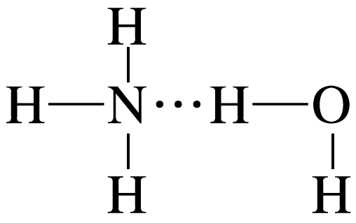
1
2
3
4
5
6
7
8
9
10
11
12
13
6.通常情况下，NCl₃是一种油状液体，其分子空间结构与NH₃相似，下列对NCl₃和NH₃的有关叙述错误的是
A.分子中N—Cl键的键长与CCl₄分子中C—Cl键的键长不相等
B.NCl₃分子是极性分子
C.NBr₃比NCl₃易挥发
D.在氨水中，大部分NH₃与H₂O以氢键(用“…”表示)结合形成NH₃·H₂O分子，则
√
NH₃·H₂O的结构式为

Slide 66
1
2
3
4
5
6
7
8
9
10
11
12
13
C原子的原子半径大于N原子的原子半径，所以CCl₄中C—Cl键的键长比NCl₃中N—Cl键的键长长，故A正确；
NCl₃分子的空间结构与氨分子相似，都是三角锥形，氨分子是极性分子，所以NCl₃分子也是极性分子，故B正确；
分子晶体中物质的熔、沸点与相对分子质量有关，相对分子质量越大其熔、沸点越高，所以NBr₃比NCl₃的熔、沸点高，NCl₃比NBr₃易挥发，故C错误；
在氨水中， NH₃与H₂O以氢键(用“…”表示)结合形成NH₃·H₂O分子，则NH₃·H₂O的
结构式为 ，故D正确。

Slide 67
1
2
3
4
5
6
7
8
9
10
11
12
13
7.缺电子化合物是指电子数不符合路易斯结构(一个原子通过共享电子使其价层电子数达到8，H原子达到2所形成的稳定分子结构)要求的一类化合物。下列说法错误的是
√

Slide 68
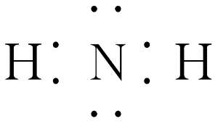
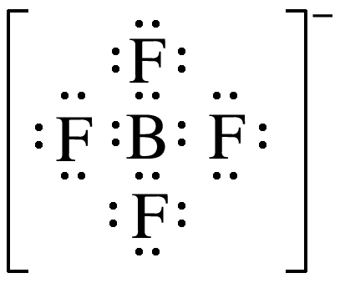
1
2
3
4
5
6
7
8
9
10
11
12
13
NH₃的电子式为 ，BF₃的电子式为 ， 的电子式为 ，
只有BF₃是缺电子化合物，故A正确；
BF₃与NH₃反应时，NH₃中N原子有孤电子对，BF₃中B有空轨道，可生成配位键，故C正确；

Slide 69
1
2
3
4
5
6
7
8
9
10
11
12
13

Slide 70
1
2
3
4
5
6
7
8
9
10
11
12
13
√

Slide 71
1
2
3
4
5
6
7
8
9
10
11
12
13

Slide 72
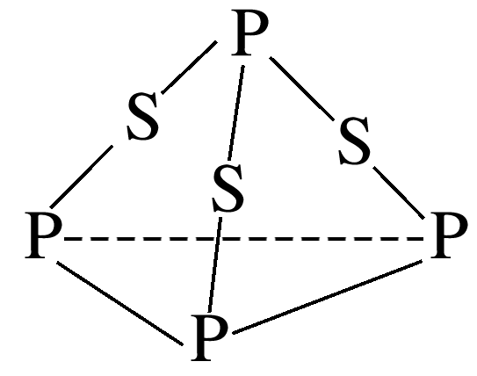
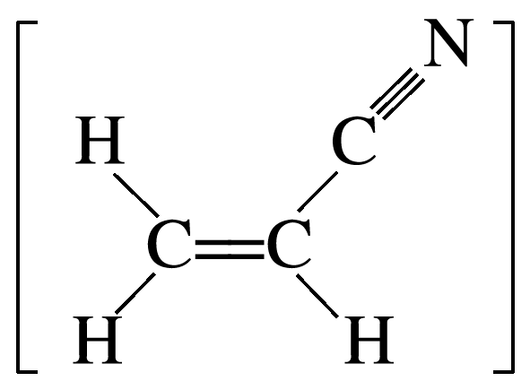
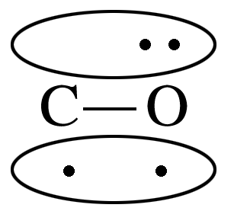
1
2
3
4
5
6
7
8
9
10
11
12
13
9.(2022·黄石市模拟)下列说法错误的是
A.HF、HCl、HBr、HI的热稳定性依次减弱与化学键强弱有关
B.三硫化磷(P₄S₃)分子结构如图： ，1 mol P₄S₃分子中含有9 mol共价键
√
C.丙烯腈 分子中，碳原子的杂化方式有sp³、sp²
D.CO的结构可以表示为 ，所以CO分子中有一个π键是配位键

Slide 73
1
2
3
4
5
6
7
8
9
10
11
12
13
键能：H—F＞H—Cl＞H—Br＞H—I，其热稳定性：HF＞HCl＞HBr＞HI，A项正确；
由题图可知，1个P₄S₃分子中有6个P—S、3个P—P共价键，
则1 mol P₄S₃分子中含有9 mol共价键，B项正确；
由丙烯腈的结构可知，碳原子的杂化方式有sp、sp²，C项错误。

Slide 74
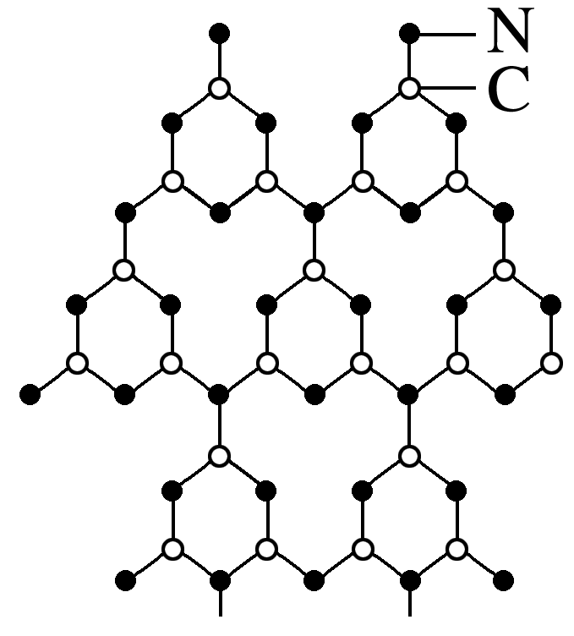
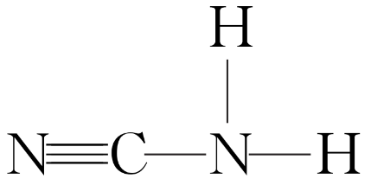
1
2
3
4
5
6
7
8
9
10
11
12
13
10.(2022·东营市联考)氨基氰(CH₂N₂)中C、N原子均满足8电子稳定结构，福州大学王新晨教授以其为原料制得类石墨相氮化碳(g－C₃N₄)，其单层结构如图所示。下列说法错误的是
A.氨基氰的结构式：
B.氮化碳的单层结构中，所有原子可能共平面
C.氨基氰易溶于水，氮化碳能导电
D.氨基氰和氮化碳中，N原子杂化方式均为sp²和sp³
√

Slide 75
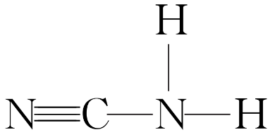
1
2
3
4
5
6
7
8
9
10
11
12
13
氨基氰(CH₂N₂)中C、N原子均满足8电子稳定结构，每个N原子形成3个共价键、
C原子形成4个共价键，则该分子的结构式为 ，故A正确；
类比石墨结构可知，氮化碳的单层结构中，所有原子可能共平面，故B正确；
氨基氰易与水形成氢键，则易溶于水，类比石墨能导电，则氮化碳也能导电，故C正确；
氨基氰的结构式为 ，碳氮三键中N原子采取sp杂化、氨基中N原子采取sp³杂化，故D错误。

Slide 76
1
2
3
4
5
6
7
8
9
10
11
12
13
11.下列描述正确的是
①CS₂为V形的极性分子 ② 的空间结构为平面三角形 ③SF₆中有6个完全相同的成键电子对 ④SiF₄和 的中心原子均为sp³杂化 ⑤HCHO分子中既含σ键又含π键
A.①②③ B.②③④
C.③④⑤ D.①④⑤
√

Slide 77
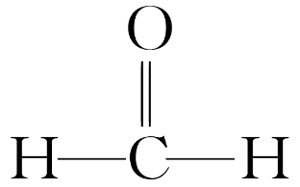
1
2
3
4
5
6
7
8
9
10
11
12
13
⑤HCHO分子的结构式为 ，每个HCHO分子中含有3个σ键和1个π键，正确。

Slide 78
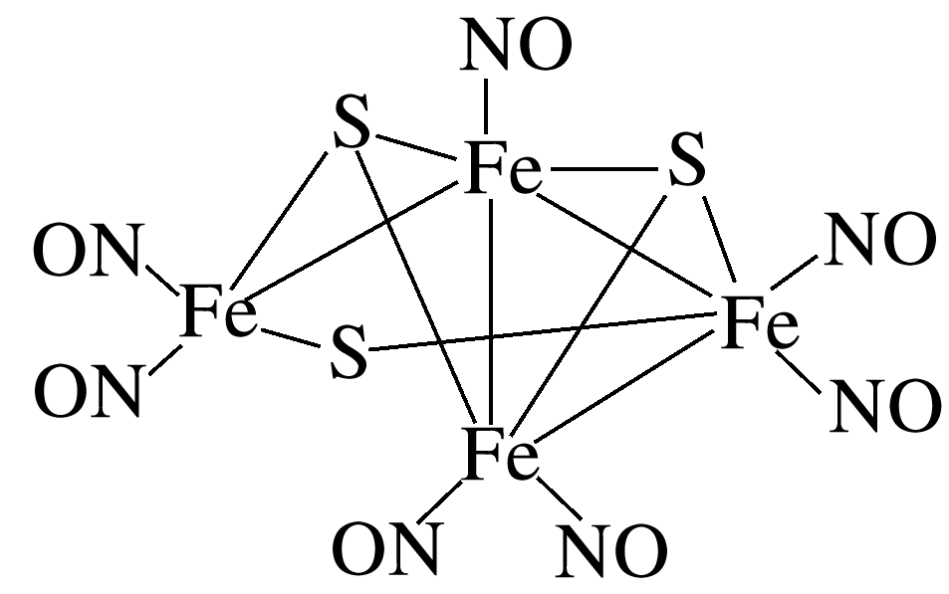
1
2
3
4
5
6
7
8
9
10
11
12
13
12.1985年，Rousssin研究发现了第一个金属原子簇类配位化合物，其结构如图所示，金属原子簇类化合物与金属原子表面性质相似，具有良好的催化活性等功能。
请回答下列问题：
(1)硫可以形成SOCl₂化合物，则该化合物的空间结构为__________。
三角锥形

Slide 79
1
2
3
4
5
6
7
8
9
10
11
12
13
(2)除了氮的氧化物之外，氮还可以形成 。请写出氮原子的杂化方式______。
sp
根据VSEPR模型，N原子的价层电子对数为2＋ ×(5－1－2×2)＝2，则N原子为sp杂化。

Slide 80
1
2
3
4
5
6
7
8
9
10
11
12
13
(3)题述原子簇类配合物，中心原子铁的配位原子是_______。
S、N
直接与中心原子成键的为配位原子，所以中心原子铁的配位原子是N、S。

Slide 81
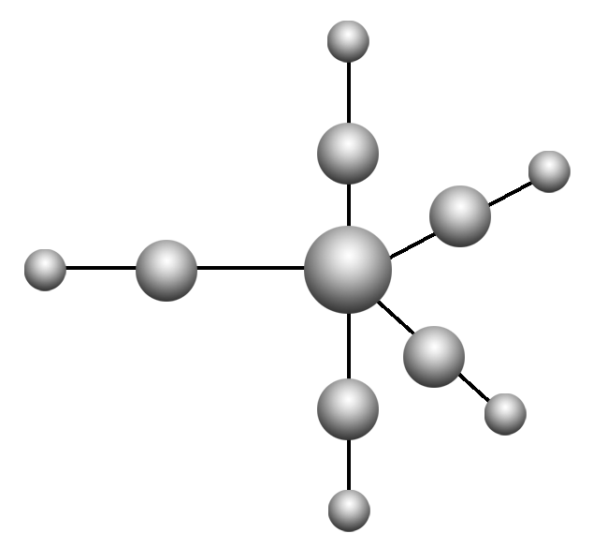
1
2
3
4
5
6
7
8
9
10
11
12
13
(4)配合物Fe(CO)₅的熔点为－20 ℃，沸点为103 ℃。可用于制备纯铁。Fe(CO)₅的结构如图所示。下列关于Fe(CO)₅的说法正确的是________(填字母)。
A.Fe(CO)₅是非极性分子，CO是极性分子
B.Fe(CO)₅中Fe原子以sp³杂化方式与CO成键
C.1 mol Fe(CO)₅含有10 mol配位键
D.Fe(CO)₅===Fe＋5CO反应中没有新化学键生成
AC

Slide 82
1
2
3
4
5
6
7
8
9
10
11
12
13
A项，Fe(CO)₅结构对称，是非极性分子，CO结构不对称，是极性分子，正确；
B项，铁的杂化轨道数为5，Fe(CO)₅中Fe原子不是以sp³杂化方式与CO成键，错误；
C项，碳与氧、铁与碳之间均形成配位键，1 mol Fe(CO)₅含有10 mol配位键，正确；
D项，反应生成金属键，错误。

Slide 83
1
2
3
4
5
6
7
8
9
10
11
12
13
13.(2022·晋江模拟)(1)Cu^{2＋}处于[Cu(NH₃)₄]^{2＋}的中心，若将配离子[Cu(NH₃)₄]^{2＋}中的2个NH₃换为CN－，则有2种结构，则Cu^{2＋}是否为sp³杂化？_____(填“是”或“否”)，理由为___________________________________________________________________
___________________________________。
否
若是sp³杂化，[Cu(NH₃)₄]^{2＋}的空间结构为正四面体形，将配离子[Cu(NH₃)₄]^{2＋}
中的2个NH₃换为CN－，则只有1种结构

Slide 84
1
2
3
4
5
6
7
8
9
10
11
12
13
(2)用价层电子对互斥模型推断甲醛中H—C—H的键角____(填“＞”“＜”或“＝”)120°。
＜
甲醛分子中，碳氧之间为双键，根据价层电子对互斥模型可知双键与单键之间的斥力大于单键与单键之间的斥力，所以H—C—H的键角小于120°。

Slide 85
1
2
3
4
5
6
7
8
9
10
11
12
13
(3)SO₂Cl₂和SO₂F₂都属于AX₄E₀型分子，S==O之间以双键结合，S—Cl、S—F之间以单键结合。请你预测SO₂Cl₂和SO₂F₂分子的空间结构为__________。SO₂Cl₂分子中∠Cl—S—Cl______(填“＜”“＞”或“＝”)SO₂F₂分子中∠F—S—F。
四面体形
＞
当中心原子的价层电子对数为4时，VSEPR模型为四面体形，硫原子无孤电子对，所以空间结构为四面体形；X原子得电子能力越弱，A—X形成的共用电子对之间的斥力越强，F原子的得电子能力大于氯原子，所以SO₂Cl₂分子中∠Cl—S—Cl＞SO₂F₂分子中∠F—S—F。

Slide 86
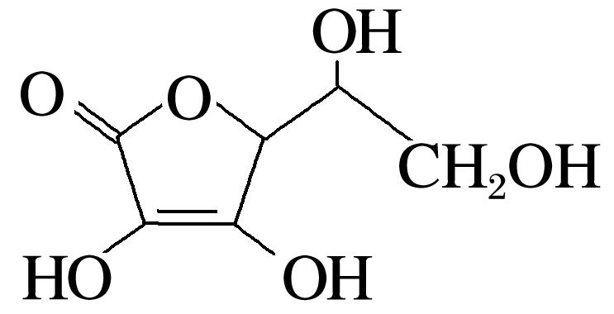
1
2
3
4
5
6
7
8
9
10
11
12
13
sp²、sp³
(4)抗坏血酸的分子结构如图所示，该分子中碳原子的杂化轨道类型为___________。
返回

